Slide 1

HYRJA
01
Këtë semestër,
ju krijoni.
AAB RideShare
Fushë Kosovë
Kampus
Një aplikacion për një biznes real.
07:30
1 vend i lirë
Programimi për Pajisje Mobile
Kërko vend
Kolegji AAB, Shkenca Kompjuterike
6 ECTS / Viti III, Semestri V / 2026–2027
Prof. Asoc. PhD. C. Arben Lila

Slide 2
PROJEKTI SEMESTRAL
02
Një aplikacion për një biznes real
Biznesi juaj
Produkti në fund
Një person kontaktues.
Një problem që e vëreni.
Një rrjedhë që funksionon.
Aplikacion Next.js online.
Përdorim i qartë në telefon.
Provë me përdoruesin real.
Një student, një aplikacion, përmirësime gjatë gjithë semestrit

Slide 3
PROJEKTI SEMESTRAL
03
Probleme që mund t’i zgjidhni
Sallon
Rezervim termini dhe konfirmim
Servis
Kërkesë shërbimi dhe status riparimi
Dyqan
Katalog dhe kërkesë porosie
Mobileri
Kërkesë oferte me përmasa
MVP: një rrjedhë kryesore me deri në tri veçori

Slide 4
PROJEKTI SEMESTRAL
04
Çfarë do të dini të ndërtoni
Ndërfaqja
React, TypeScript, Next.js App Router
Të dhënat
PostgreSQL, Supabase Auth dhe RLS
Përvoja mobile
Dizajn responsive, PWA dhe offline
Cilësia
Teste, GitHub, publikim dhe verifikim i AI

Slide 5
PROJEKTI SEMESTRAL
05
Rruga e projektit: javët 1–7
1–2
Biznesi, intervistat, PRD dhe publikimi i parë
3
Faqet dhe komponentët e aplikacionit
4–5
Databaza, identiteti dhe lejet e qasjes
6–7
PWA, offline dhe demonstrimi i MVP-së

Slide 6
PROJEKTI SEMESTRAL
06
Rruga e projektit: javët 8–15
8–9
Device APIs dhe ndërfaqe që përgjigjet qartë
10–11
Sinkronizim dhe njoftime kur kanë vlerë
12–14
Validim, siguri, performancë dhe teste
15
Demo në telefon dhe dorëzim te biznesi

Slide 7
PROJEKTI SEMESTRAL
07
Si zhvillohen ushtrimet
15%
Demonstrim dhe kriteret e ushtrimit
55%
Zbatim në aplikacionin tuaj
20%
Teste dhe provë në telefon
10%
Commit, dorëzim dhe reflektim
I njëjti repository gjatë gjithë semestrit

Slide 8
PROJEKTI SEMESTRAL
08
Dorëzimi javor dhe pikët
10 × 3 = 30 pikë
Çdo dorëzim: commit i saktë dhe prova testimi.
Çdo javë: rezultatet e publikuara dhe totali personal.
Gabim teknik i shërbimit: rezultat në pritje.
Rubrika paraprake. Mundësi për korrigjim dhe sqarim.

Slide 9
PROJEKTI SEMESTRAL
09
Takimet e semestrit
17 shtator – 24 dhjetor 2026
Java 1
2 orë ligjëratë
Javët 2–15
2 orë ligjëratë + 2 orë ushtrime
Çdo të enjte. Data 24 dhjetor varet nga pushimet e AAB-së.

Slide 10
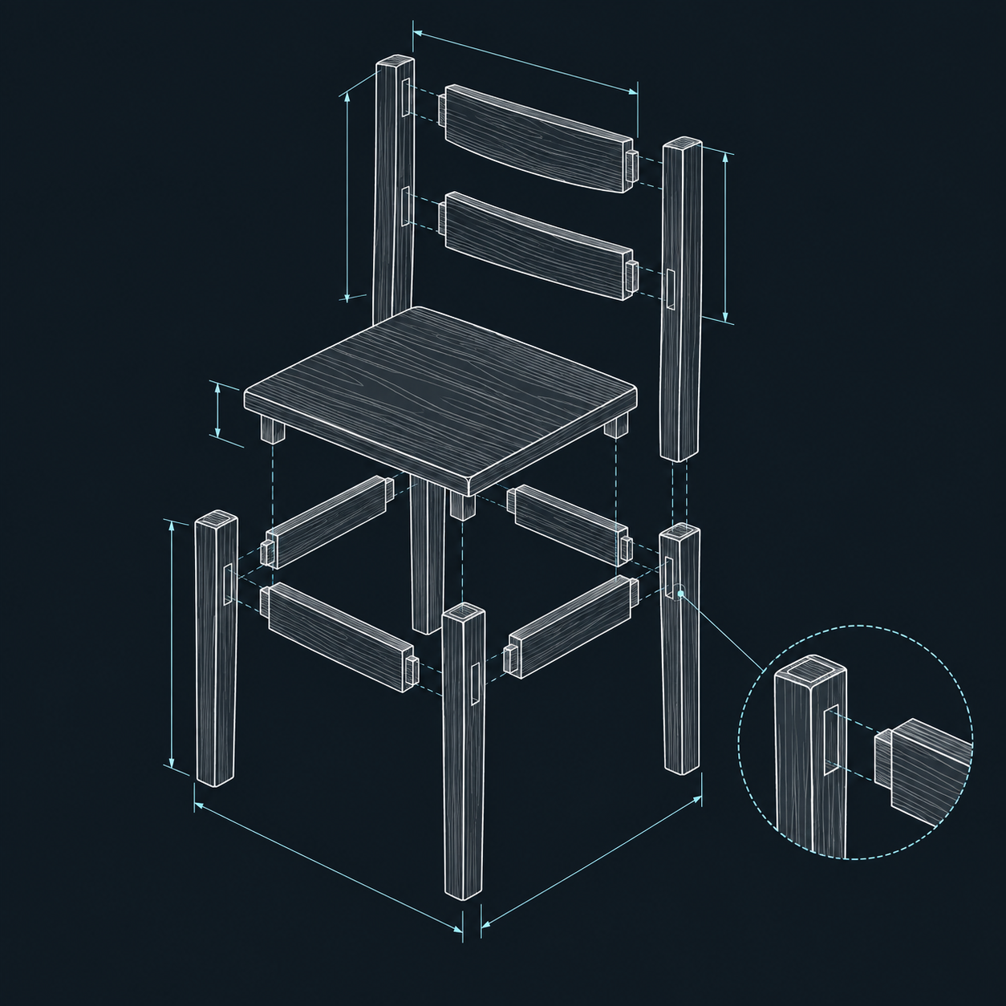
HYRJA
10
Para prerjes, vizatimi
WOODCRAFT KOSOVA
Përdoruesi
Ngarkesa
Kufizimet
Në softuer: PRD + kufijtë e besimit
Skicë konceptuale për analogjinë. Nuk është vizatim prodhimi.

Slide 11
HYRJA
11
Çdo vendim kërkon provë
01
02
03
04
05
Problem
Hipotezë
Specifikim
Produkt
Reflektim
Vëzhgim
Parashikim
PRD
PWA
Rezultat testi
Reflektimi e ndryshon hipotezën
Çfarë prove keni përtej miratimit verbal?

Slide 12
PROBLEMI REAL
12
07:20. Ende pa konfirmim
Prishtinë
Fushë Kosovë
Kampus
Kërkim
Mesazh
Pritje
Nisje
Pasiguria ka kosto
Situatë ilustruese. Skemë konceptuale, jo hartë navigimi.

Slide 13
PROBLEMI REAL
13
Mesazhi nuk është rezervim
Biseda
Gjendja e kërkesës
Kam një vend.
01
Kërkuar
Vij unë.
02
Pranuar
A është ende?
U nisët?
03
Refuzuar
Kush e ka vendin?

Slide 14
PROBLEMI REAL
14
Hipoteza mund të rrëzohet
Statusi i qartë
ul pasigurinë.
EKSPERIMENT I PROPOZUAR
4 / 5
e kuptojnë statusin
pa ndihmë
Prag mësimor, ende pa rezultate
Cili rezultat do t’ju bënte të ndryshonit drejtim?

Slide 15
SPECIFIKIMI
15
Një faqe para kodit
PRD
Përdoruesi
Student që kërkon udhëtim
Problemi
Konfirmimi mbetet i paqartë
Një marrëveshje
për sjelljen
e produktit.
Rezultati
Kërkon vend dhe sheh përgjigjen
Kufijtë
Pa pagesa ose GPS live
Pranimi
Kërkesë me status të qartë

Slide 16
SPECIFIKIMI
16
Tri veçori, një rrjedhë
01
02
03
Publiko
Kërko
Vendos
Shoferi
Studenti
Shoferi
JASHTË MVP-së
Pagesa GPS live Chat Vlerësime
Cilin rrezik ul veçoria që po zgjidhni?

Slide 17
SPECIFIKIMI
17
Kur quhet e përfunduar?
Duke pasur… / Kur… / Atëherë…
Kërkesa A
1 vend
Pranuar
Kërkesa B
Pa tejkalim kapaciteti
Vendet e konfirmuara ≤ kapaciteti
Çfarë ndodh kur dy kërkesa mbërrijnë njëkohësisht?

Slide 18
SPECIFIKIMI
18
Testojeni përpara ndërtimit
AAB RideShare
AAB RideShare
AAB RideShare
Udhëtimet
Fushë Kosovë
Kampus
Kërkesa juaj
Fushë Kosovë
Kampus
NË PRITJE
07:30 1 vend
07:30
Shoferi ende
nuk e ka pranuar.
1 vend i lirë
Shiko detajet
Kërko vend
Në cilën pamje mund të keqkuptohet konfirmimi?

Slide 19
ARKITEKTURA MOBILE
19
Produkti mbërrin me një lidhje
PWA
AAB RideShare
Udhëtimet
Një lidhje për ta provuar
Instalim kur mbështetet
Sjellje offline e projektuar
Fushë Kosovë
Kampus
07:30 1 vend
Shiko detajet
Zgjedhja varet nga aftësitë e pajisjes dhe kërkesat e produktit.

Slide 20
ARKITEKTURA MOBILE
20
Ku ekzekutohet vendimi?
TELEFON
SERVER
TË DHËNA
React 19
Next.js 15
Supabase
Ndërfaqja mobile
App Router / Vercel
Auth / PostgreSQL
TypeScript + Tailwind
Server / Client Components
RLS + rregullat e të dhënave
Ku kontrollohet ndryshimi i numrit të vendeve?

Slide 21
ARKITEKTURA MOBILE
21
Telefoni kërkon. Sistemi verifikon.
Identitet ≠ Leje
TELEFONI
A është ky pronari?
Ndrysho udhëtimin 42
Lejo
Refuzo
RLS + privilegjet e qasjes
Kufiri i besimit
Fshehja e butonit nuk e ndalon kërkesën. Ku refuzohet ajo?

Slide 22
ARKITEKTURA MOBILE
22
Rrjeti nuk është premtim
AAB RideShare
Rrjeti
PA LIDHJE
Service Worker
i padisponueshëm
Pamje e ruajtur
Përditësuar 07:10
Cache Storage
Konfirmimi kërkon
lidhje me serverin.
burime të përzgjedhura
Çfarë mund të lexohet pa rrjet? Çfarë kërkon konfirmim?

Slide 23
ARKITEKTURA MOBILE
23
Kërkesa nuk është konfirmim
Dërgimi i pakonfirmuar
Dërguar
Në pritje
Pranuar
Refuzuar / Anuluar
Pa përgjigje: dështim apo rezultat ende i panjohur?

Slide 24
INTELIGJENCA ARTIFICIALE
24
AI propozon. Ju përgjigjeni.
Lexo
Shpjego
Testo
Supozimin
Vendimin
Kundërshembullin
Përgjegjësia për kodin mbetet e juaja.
Çfarë po supozon zgjidhja që propozoi AI?

Slide 25
INTELIGJENCA ARTIFICIALE
25
Kërkoni edhe kundërshembullin
“Ndërto RideShare.”
Një veprim
Kërko një vend
Rregulla
Identitet i verifikuar, pa dublikatë
Prova dështimi
Përsëritje, qasje e palejuar
A e zbulon testi një mbrojtje që mungon?

Slide 26
VLERËSIMI DHE LABORATORI
26
Pikët ndjekin provat
Rubrika publikohet para dorëzimit.

Slide 27
VLERËSIMI DHE LABORATORI
27
Demonstroni edhe kur dështon
DEMO DAY
1 min
2 min
1 min
1 min
Problemi
Rrjedha
Dështimi
Vendimi
Pastaj: pyetjet e jurisë dhe mbrojtja individuale
Çfarë do të provonte dështimi që zgjodhët?

Slide 28
VLERËSIMI DHE LABORATORI
28
Ndryshimi juaj, në telefon
JAVA 2: PUBLIKIMI I PARË
Repo
Commit
Deploy
Telefon
0–10 min
10–20 min
20–35 min
35–45 min
Prova: një ndryshim i dytë, i dukshëm në telefon.
24 shtator: segmenti hyrës i ushtrimeve. Vazhdoni në aplikacionin tuaj.

Slide 29
REFLEKTIMI
29
Cilin supozim do të provoni?
Përdoruesi im përpiqet të…
Sot pengohet nga…
Para kodit, do të verifikoj…
JAVA 2
Tri biseda + PRD paraprake
Exit ticket në letër. Një supozim që jeni të gatshëm ta ndryshoni.

